Slide 1
«У людей, усвоивших великие принципы математики, одним органом чувств больше, чем у простых смертных». Ч.Дарвин
Урок математики в 5 классе по теме:
«Порядок выполнения действий».
Подготовила учитель математики
МОУ ООШ пст.Русаново Макарова Г.С.

Slide 2
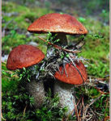
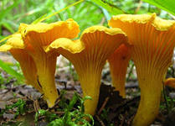
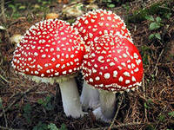
Оценки: белый гриб- «5», подберезовик- «4», лисички- «3», мухомор- «2».

Slide 3
4 х16
+11
:15
х12
:20__
?
19 х3
-9
:12
х25
:50
?
32 х3
:48
х15
х3
:45
?
4 х14
+40
:48
х35
:5
?

Slide 7
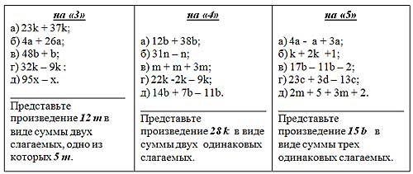
Представить в виде произведения выражения :

Slide 8
Цель нашего урока восстановить ваши знания о порядке действий над натуральными числами в выражениях.
Итак, вам известно, что при вычислении значения числового выражения, необходимо соблюдать принятый порядок действий.

Slide 9
Действия сложения и вычитания называют действиями I ступени, а действия умножения и деления – действиями II ступени.

Slide 10
1.Если в выражении нет скобок и оно содержит только действия сложения и умножения (действия I ступени) или только действия умножения и деления (действия II ступени), то их выполняют слева направо в том порядке, в котором они записаны.
1 2 3 4 5
8 – 3 + 4 + 2 – 6 + 5
I ——————→ 1 2 3 4 5
слева направо 8 : 3 · 4 : 2 · 6 · 5
II—————→
слева направо

Slide 11
2. Если в выражении нет скобок и оно содержит и действия сложения и вычитания (действия I ступени) и действия умножения и деления (действия II ступени) , то сначала выполняют действия II ступени (умножение и деление), а потом - действия I ступени (сложение и вычитание).
4 1 2 5 3
8 – 3 · 4 : 2 + 6 · 5
II —→ I ——→
слева направо

Slide 12
3.Если в выражении есть скобки , то сначала выполняют действия в скобках ( учитывая при этом правила 1 и 2).
5 1 2 4 3
8 – (3 · 4 : 2 + 6 · 5)
II —→ I ——→
слева направо

Slide 13
Проверь правильность порядка действий
2 1 3
1). 48 : 6 · 5 : 10
1 2 3 4
2). 56 : 7 + 4 · 5 – 13
2 3 1
3). 63 + 7 – 40 : 5
3 2 1
4). 14 – 8 – 2 + 15
4 1 2 5 3 6 7
5). 72– 24 : 12 · 3+ 100 · 2 – 7+ 101

Slide 14
Какое действие выполняется последним?
□ - □ + □
□ – (□ + □) ∙ □ : □
□ : (□ - □) ∙ □ + (□ ∙ □ - □) : □
( □ + □ ) : □ - □
(□ - □) ∙ □ + □ ∙ (□ - □)
□ - □ : □ + □ ∙ □
□ ∙ (□ - □) - □ : (□ - □) +□
(□ - □) ∙ □
□ + □ - □ + □ - □ + □
□ + □ : (□ - □) ?

Slide 15
Найди значение выражения:
(851+ 2331) :74- 34= ?
(32 х 15- 250): 46 + (180: 12- 8) х 9 = ?

Slide 16
Проверь решение:
1 2 3
(851+ 2331) :74- 34= 9
2331+851=3182
3182:74=43
43-39=9
1 2 3 7 4 5 6
(32 х 15- 250): 46 + (180: 12- 8) х 9 = 68
32 х15=480 4) 180:12=15 7) 63+5=68
480-250=230 5) 15-8=7
230:46=5 6) 7 х9=63

Slide 17
Д/з : повторить правила;
№ 824 (а,б)- Женя
№ 824 (г,е)- Уля

Slide 18
Рефлексия учебной деятельности на уроке
какова была цель нашего урока?
справились ли мы с этой целью?
у нас сразу получилось это сделать?
Изобрази своё настроение после данного урока:

Slide 19
СПАСИБО ЗА УРОК

